Slide 1
PER INIZIARE
ISCRIZIONE
TEST DI VERIFICA DELLE CONOSCENZE INIZIALI
DOVE CHIEDERE INFORMAZIONI

Slide 2
Per iscriversi:
La procedura di iscrizione è online
Le scadenze saranno indicate nel Manifesto degli studi UNIFI AA 2022/23
(probabilmente pubblicato a fine giugno)
https://www.unifi.it/cmpro-v-p-6385.html

Slide 3
Test di valutazione delle conoscenze iniziali CISIA (Test OnLine CISIA TOLC-E)
Perché farlo:
è obbligatorio sostenere il test per potersi iscrivere agli esami, anche se non preclude l’iscrizione al CdS
è un test di autovalutazione (funziona come segnale)
In caso di non superamento si ricevono degli Obblighi formativi aggiuntivi (OFA) che si assolvono:
tramite il superamento di due esami del primo semestre del primo anno individuati da ogni singolo CdS
mediante sostenimento e superamento del TOLC in una seduta successiva

Slide 4
TOLC - Test OnLine CISIA
TOLC-E per i CdS in lingua italiana
Economia Aziendale (EA)
Economia e Commercio (EC)
Statistica (STAT)
Sviluppo Sostenibile, Cooperazione e Gestione dei Conflitti (SECI)
ENGLISH TOLC-E per il CdS in lingua inglese
Sustainable Business for Societal Challenges (SUSBUS)

Slide 5
Per sostenere il TOLC-E CISIA www.cisiaonline.it

Slide 6
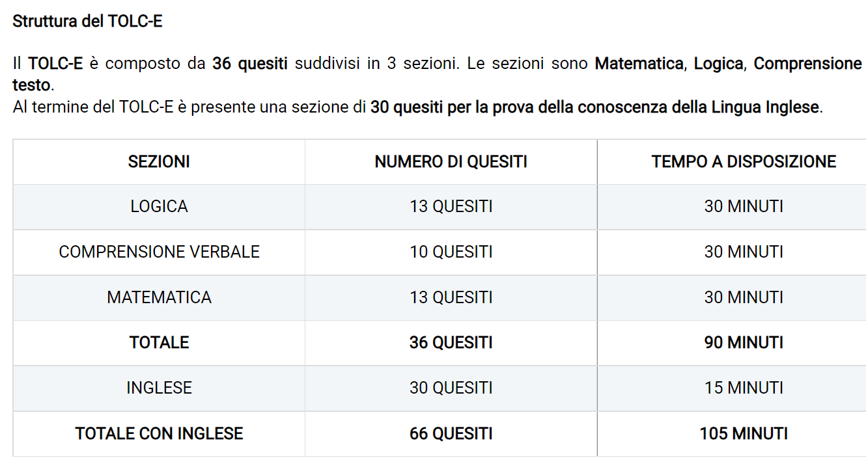
Nel sito CISIA www.cisiaonline.it trovate tanto materiale per esercitarsi al superamento del test e tutte le regole in dettaglio.

Slide 7
Il punteggio minimo per accedere ai corsi triennali della Scuola di Economia e Management di UNIFI è pari a 11.
Le date per il 2022 del TOLC-E e dell’ENGLISH TOLC-E presso UNIFI sono:
- 19 luglio 2022 TOLC all'Università
- 31 agosto 2022 TOLC all'Università
- 7 settembre 2022 TOLC all'Università
inizio lezioni 13 settembre
-15 settembre 2022 TOLC all'Università
- 4 ottobre 2022 TOLC all'Università
- 22 novembre 2022 TOLC all'Università
esami dal 12 dicembre
Per sostenere esami nella prima sessione dell’A.A: 2022/23 (dal 12 dicembre 2022 sino febbraio 2023) è necessario sostenere il test entro il mese di novembre 2022.

Slide 8
INFORMAZIONI
Contact Center (Scadenze | ISEE | tasse | immatricolazioni corsi non a numero programmato e servizi online erogati attraverso il sistema GCS - Gestione Carriere Studenti) tel. 055 275 7650
lunedì, martedì e mercoledì 9.30 - 12.30, giovedì 14.30 – 17.00
CISIA Test di verifica delle conoscenze di ingresso
Segreteria studenti (amministrativa) di Novoli (Immatricolazioni e iscrizioni | Tasse universitarie | Passaggi e trasferimenti | Sospensioni di carriera | Rilascio certificazioni e Diploma Supplement)
segreteriastudenti.novoli(AT)unifi.it
Segreteria didattica della Scuola e del Corso di studio (Tirocinio | Erasmus | Piani di studio | Laurea)
scuola.economia(AT)unifi.it

